Slide 1

無人商店之雲端服務框架
會員管理
商品管理
新增商品
交易紀錄
查詢商品
活動折價
計算金額
結帳服務
回傳電子發票
設定服務
查詢紀錄
雲端資料庫
管理端服務
商店端服務
使用者手機API服務
無人商店雲端服務

Slide 2


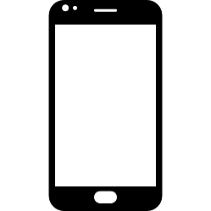



無人商店之實測端框架
手機
雲端伺服器
結帳台
商品
讀取器

Slide 3



情境模擬一：使用者購買商品
4. 查詢商品是否有折價並計算
會員管理
商品管理
新增商品
交易紀錄
查詢商品
計算金額
活動折價
結帳服務
回傳電子發票
設定服務
查詢紀錄
查詢DB內
商品價錢
雲端資料庫
8. 交易紀錄建檔
管理端服務
商店端服務
使用者手機API服務
無人商店雲端服務
7. 屏幕顯示交易完成
5. 回傳結帳請求
9. 回傳電子發票
商品
讀取器
結帳台
雲端伺服器
手機
1. 掃RFID
2. 結帳請求
6. 掃APP上的QR code結帳

